Slide 1
THỰC HIỆN THỦ TỤC HÀNH CHÍNH
TRÊN MÔI TRƯỜNG ĐIỆN TỬ
MÔ HÌNH VÀ NHỮNG KIẾN NGHỊ
Nguyễn Tuyết Minh
Cục Kiểm soát TTHC, Văn phòng Chính phủ
Huế, tháng 7- 2019

Slide 2
Nội dung trình bày
Đánh giá hiện trạng
Đề xuất giải pháp
Giới thiệu những giải pháp dự kiến trong dự thảo Nghị định về thực hiện TTHC trên môi trường điện tử

Slide 3
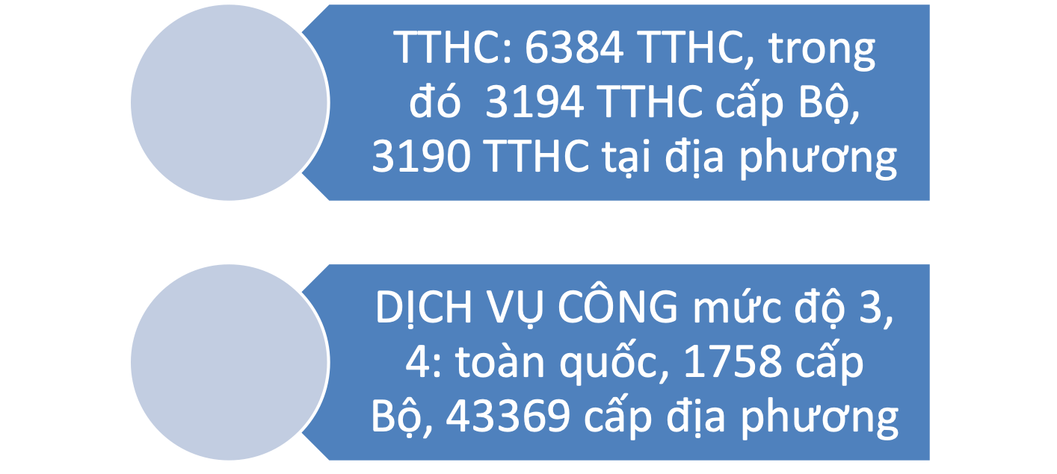
Số lượng TTHC và các dịch vụ công được cung cấp

Slide 4
Tỷ lệ hồ sơ phát sinh thực hiện dịch vụ công trực tuyến mức độ 3, 4
Bộ: trong đó có 506/1758 dịch vụ trực tuyến có phát sinh hồ sơ trực tuyến (đạt tỷ lệ 28,78%),
Địa phương: 6.575/43.369 dịch vụ trực tuyến có phát sinh hồ sơ trực tuyến (đạt tỷ lệ 15,16%)
Notes:
mục VII.1.b Nghị quyết số 01/NQ-CP ngày 01 tháng 01 năm 2017

Slide 5
1. Quy định hình thức trực tuyến nhưng không hướng dẫn cụ thể
2. Các Bộ quản lý chưa chú trọng kiểm soát dịch vụ công thuộc ngành mình
3. Các TTHC lựa chọn cung cấp có xu hướng chạy theo số lượng
4. Tình trạng thiếu thống nhất của dịch vụ công trong cùng một TTHC
5. Các giải pháp nghiệp vụ, giải pháp định danh, xác thực, bảo mật thông tin bị xem nhẹ
6. Tình trạng cung cấp chồng chéo giữa Bộ và địa phương
7. Không kết nối, chia sẻ, sử dụng lại được dữ liệu
8. Không chú trọng tuyên truyền, truyền thông
Làm dịch vụ công nhưng không thể hoàn thành TTHC (trái Nghị định 43/2010)
Phải thực hiện rất nhiều thao tác với hồ sơ để thực hiện được dịch vụ công
Trải nghiệm người dùng ở mức độ thấp, thậm chí rất thấp do thực hiện không thành công
Thiếu sự tin tưởng khi thực hiện dịch vụ
Lãng phí ngân sách do không hiệu quả
Gây ra sự thiếu tin tưởng của công dân vào việc cung cấp dịch vụ của chính quyền
Gây gánh nặng cho cán bộ thực hiện
Không bảo đảm hiệu quả quản lý nhà nước, thông tin phân tán, cát cứ
Notes:
- Mặc dù đã có các quy định TTHC thực hiện theo cách thức trực tuyến, tuy nhiên, việc quy định cụ thể, chi tiết cách thức thực hiện mới chỉ được quy định tại một số văn bản quy phạm pháp luật của một số TTHC thuộc lĩnh vực cụ thể như ngân hàng, tài chính, y tế, lao động, còn lại mới chỉ đề cập đến phương thức này mà không quy định cụ thể cách thức thực hiện.
- Số lượng hồ sơ tiếp nhận, giải quyết trực tuyến còn thấp, theo số liệu thống kê của Bộ Thông tin và Truyền thông, tính đến hết Qúy II/2019, các Bộ, ngành đã cung cấp 1.758 dịch vụ công trực tuyến mức độ 3, mức độ 4, trong đó có 506 dịch vụ có phát sinh hồ sơ trực tuyến (đạt tỷ lệ 28,78%), các địa phương đã cung cấp 43.369 dịch vụ công trực tuyến mức độ 3, mức độ 4, trong đó có 6.575 dịch vụ có phát sinh hồ sơ trực tuyến (đạt tỷ lệ 15,16%).
- Việc lựa chọn, xây dựng các dịch vụ công để thực hiện TTHC còn mang tính tự phát, mang tính hình thức và quan tâm đến số lượng. TTHC được cung cấp trực tuyến là những thủ tục đơn giản, chủ yếu là khai báo và không hoàn thành toàn bộ quy trình trực tuyến.
- Việc triển khai chưa bảo đảm khả năng tích hợp, liên thông của hệ thống thông tin, khả năng sử dụng chung thông tin về quản lý, điều hành, phối hợp công tác và những thông tin khác một cách đồng bộ, thông suốt giữa các cơ quan nhà nước. Điều này dẫn tới những lợi ích của việc ứng dụng công nghệ thông tin trong thực hiện TTHC như công nhận và sử dụng lại kết quả giải quyết TTHC điện tử; hỗ trợ lưu trữ thông tin đều đạt hiệu quả rất thấp trong thực tế.
- Tình trạng cung cấp các dịch vụ công chồng chéo giữa các Bộ, ngành và các địa phương, dẫn đến tình trạng 1 dịch vụ công thực hiện TTHC do cả Bộ và cả địa phương cung cấp.
- Trong cách cung cấp dịch vụ thực hiện TTHC trên môi trường điện tử còn nhiều điểm bất hợp lý, thiếu thống nhất và mang tính tùy nghi. Ví dụ việc chứng minh tính chính danh của người thực hiện; hình thức của tài liệu; quy trình thực hiện.
- Trong quá trình thực hiện TTHC tồn tại tình trạng chưa bảo đảm tính định danh chính xác người dùng, chưa bảo đảm bí mật nhà nước, thông tin cá nhân; an toàn, an ninh thông tin.

Slide 6
GIẢI PHÁP
Một văn bản quy định khung về việc thực hiện TTHC trên môi trường điện tử
Thiết lập cơ chế kiểm soát việc lựa chọn, cung cấp dịch vụ công để thực hiện TTHC và cơ chế kiểm soát chất lượng dịch vụ công được cung cấp.
Số hóa, lưu trữ hồ sơ tài liệu điện tử + cấp kết quả giải quyết TTHC dạng điện tử
Notes:
Chưa có một quy định khung về việc thực hiện TTHC trên môi trường điện tử. Trong hệ thống văn bản quy phạm pháp luật, đã có những quy định TTHC (bao gồm việc thực hiện TTHC bằng phương thức trực tiếp, truyền thống và quy trình giải quyết TTHC), quy định việc thực hiện cơ chế một cửa, một cửa liên thông trong giải quyết TTHC; quy định về cách thức thực hiện TTHC qua bưu chính, tuy nhiên cách thức thực hiện trên môi trường điện tử chưa có một một quy định khung về việc thực hiện. Do vậy dẫn đến tình trạng tùy nghi trong cung cấp dịch vụ thực hiện TTHC trên môi trường điện tử.
- Thiếu một cơ chế kiểm soát trong việc lựa chọn, xây dựng các dịch vụ công để thực hiện TTHC được cung cấp cũng như kiểm soát chất lượng dịch vụ công cũng chưa được các Bộ, ngành quản lý nhà nước quan tâm thực hiện.
- Việc số hóa, lưu trữ hồ sơ tài liệu điện tử vẫn thiếu cơ sở pháp lý. Đến nay vẫn chưa có các văn bản quy phạm pháp luật quy định về việc số hóa hồ sơ, lưu trữ hồ sơ, dữ liệu điện tử, các chương trình triển khai số hóa hồ sơ, dữ liệu của các ngành, lĩnh vực mới chỉ để phục vụ hoạt động của cơ quan, đơn vị mình, do vậy kết quả thực hiện TTHC vẫn rất hạn chế.
- Về hình thức, các TTHC còn mang nặng tính hành chính, gây phiền hà cho dân. Về thẩm quyền giải quyết, các TTHC còn nặng nề, nhiều cửa và khâu trung gian, chưa rõ ràng trong một số các quy định về thẩm quyền của các cơ quan trong quản lý một số lĩnh vực. Về quy trình của các TTHC chưa thống nhất, phương thức thực hiện các TTHC của các cơ quan hành chính nhà nước cơ bản vẫn thực hiện theo truyền thống bằng giấy tờ, còn mang tính kinh nghiệm và thói quen lạc hậu, chưa phù hợp với nhu cầu trong điều kiện hội nhập. Những yếu tố này cũng tác động nhiều đến thực hiện TTHC trực tuyến.

Slide 7
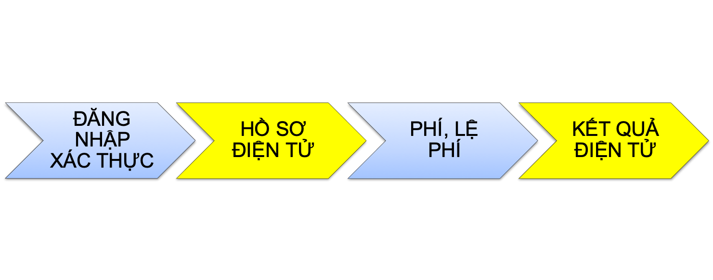
Quy trình thực hiện trực tuyến
CUNG CẤP ĐỊNH DANH VÀ XÁC THỰC ĐIỆN TỬ
PHỐI HỢP, KẾT NỐI, CHIA SẺ DỮ LIỆU GIẢI QUYẾT TTHC

Slide 8
Nguyên tắc thực hiện TTHC trên môi trường điện tử
1. Việc thực hiện TTHC theo cách thức điện tử có giá trị pháp lý tương đương các cách thức hợp pháp khác. Trường hợp TTHC được cung cấp để thực hiện điện tử, khuyến khích tổ chức, cá nhân lựa chọn thực hiện điện tử.
2. Việc tổ chức thực hiện, tiếp nhận, giải quyết TTHC theo cách thức điện tử được thực hiện hợp pháp, hợp lý, khoa học; bảo đảm sự công bằng, bình đẳng, khách quan, công khai, minh bạch, an toàn và có sự phối hợp chặt chẽ giữa các cơ quan có thẩm quyền trong giải quyết TTHC trên môi trường điện tử.
3. Cá nhân, tổ chức không phải khai, nộp lại những thông tin, hồ sơ điện tử đã cung cấp và được cơ quan nhà nước công nhận.
4. Việc thực hiện TTHC trên môi trường điện tử không làm phát sinh chi phí ngoài quy định của pháp luật cho tổ chức, cá nhân.

Slide 9
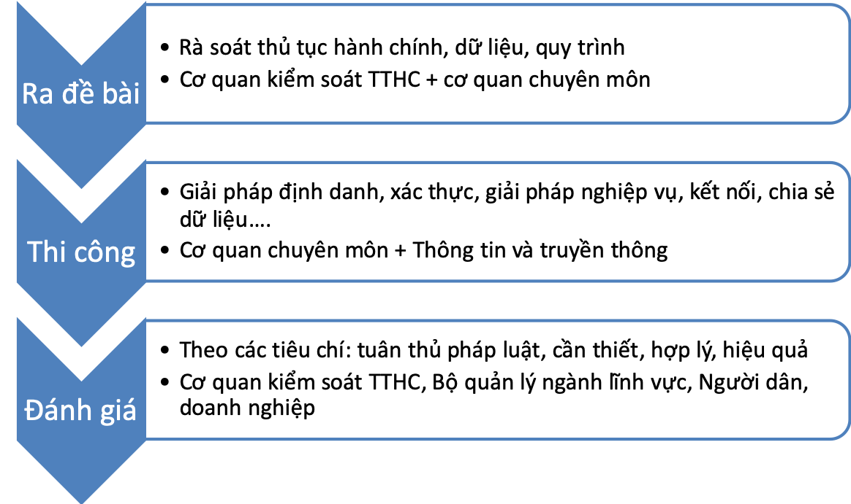
Kiểm soát chất lượng cung cấp
VAI TRÒ NGƯỜI ĐỨNG ĐẦU BỘ, NGÀNH, ĐỊA PHƯƠNG

Slide 10
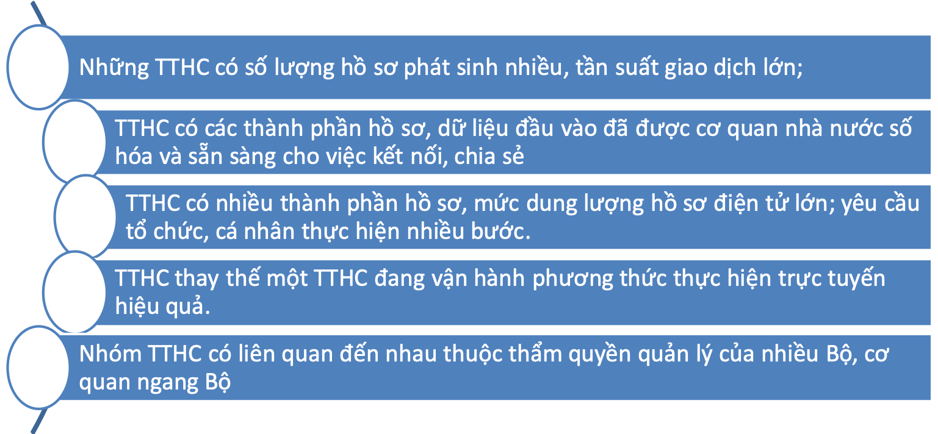
TIÊU CHÍ LỰA CHỌN TTHC BẢO ĐẢM THỰC HIỆN TRÊN MÔI TRƯỜNG ĐIỆN TỬ

Slide 11
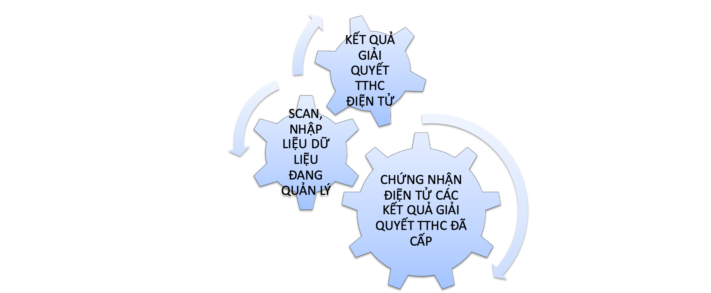
SỐ HÓA DỮ LIỆU QUẢN LÝ VỀ TTHC

Slide 12
Trân trọng cảm ơn quý vị!

